Slide 1

Jairo Andrés Fonseca Ortiz
Riesgo Operacional:
Sinergias y buenas prácticas

Slide 2


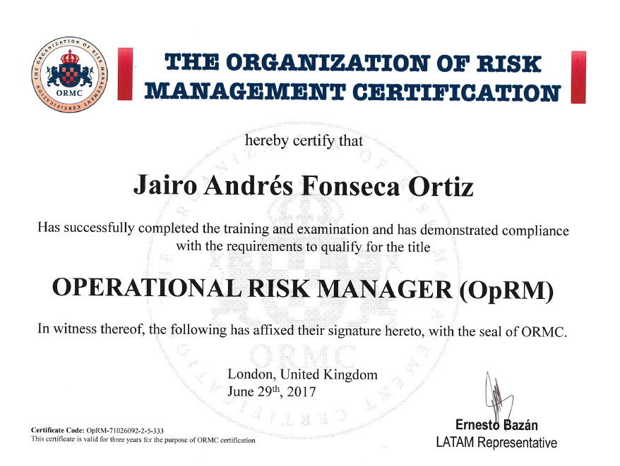
Presentación
Economista
Especialista en Finanzas
Catedrático universitario
Estructurador de Programas de Riesgo en la Universidad del Rosario
10 años de experiencia en Riesgo Operativo
Jefe de la Oficina de Riesgo Operativo de Bancóldex
Representante por Colombia al Congreso Latinoamericano de Riesgo Operativo
Certificado como Operational Risk Manager OpRM
jafo321@hotmail.com
Cel: 3202658745

Slide 3

Bancoldex
¿Qué es Bancóldex?
Es el banco de desarrollo para el crecimiento empresarial en Colombia, apalancando compañías de todos los tamaños, todos los sectores y todas las regiones de Colombia indistintamente de su tiempo de existencia, con servicios de conocimiento e instrumentos financieros.
¿Cómo operamos?
Somos un Banco de segundo piso. Esto quiere decir, que cuando un empresario solicita un crédito a una entidad financiera (a un banco comercial, por ejemplo), ésta institución puede solicitarle a Bancoldex los recursos que dicho empresario requiere. Nosotros se los entregamos a la entidad financiera, y ésta a su vez, se los entrega al empresario.

Slide 4
Gobierno del Sistema Administración de Riesgo
Junta Directiva
Comité de Administración de Riesgos
Comité de Gestión de Activos y Pasivos
Comité de Auditoría
Presidente
Comité Interno de Crédito
Comité de Calificación de Cartera
Comité de Calidad y Riesgo Operativo
Comité de Seguridad de la Información y Continuidad de Negocio
Vicepresidencia de Riesgo
Gerencia de Cumplimiento
Departamento de Riesgo Financiero
Oficina de Riesgo Operativo
Oficina Seguridad de la Información y Continuidad
Oficina de Cumplimiento
SARC
SARM
SARL
SARO
SGSI
SARLAFT

Slide 5
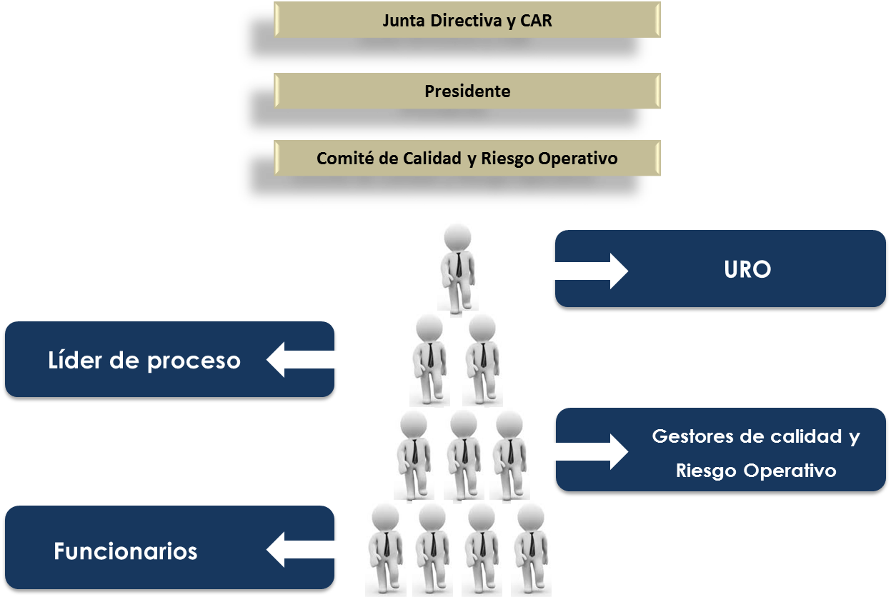
Estructura organizacional del SARO

Slide 6
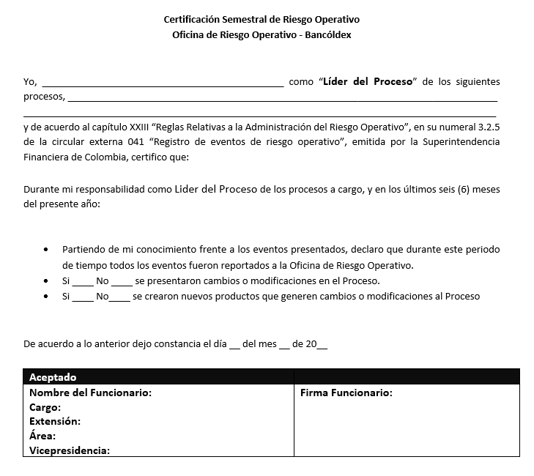

Certificación semestral de Riesgo Operativo
Líder de
proceso

Slide 7
Estructura organizacional del SARO

Slide 8




Gestores de Calidad y Riesgo Operativo
Gestor de Riesgo Operativo
Gestor de Calidad
Gestor de Calidad
y Riesgo Operativo

Slide 9
Estructura organizacional del SARO

Slide 10

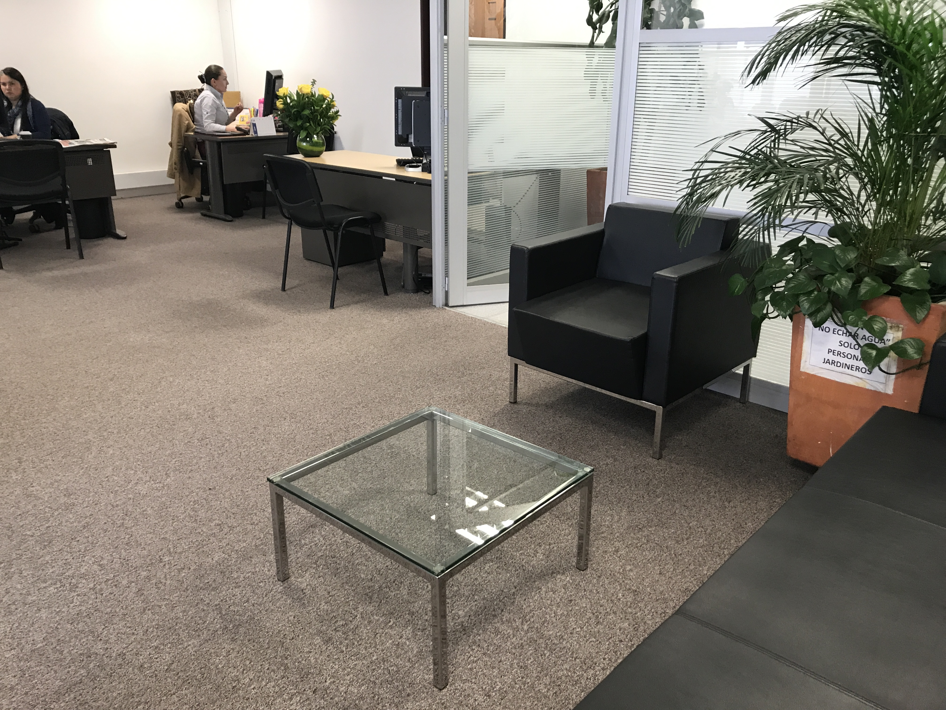

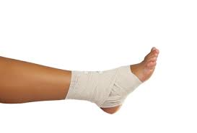
Funcionarios

Slide 11
Funcionarios

Slide 12
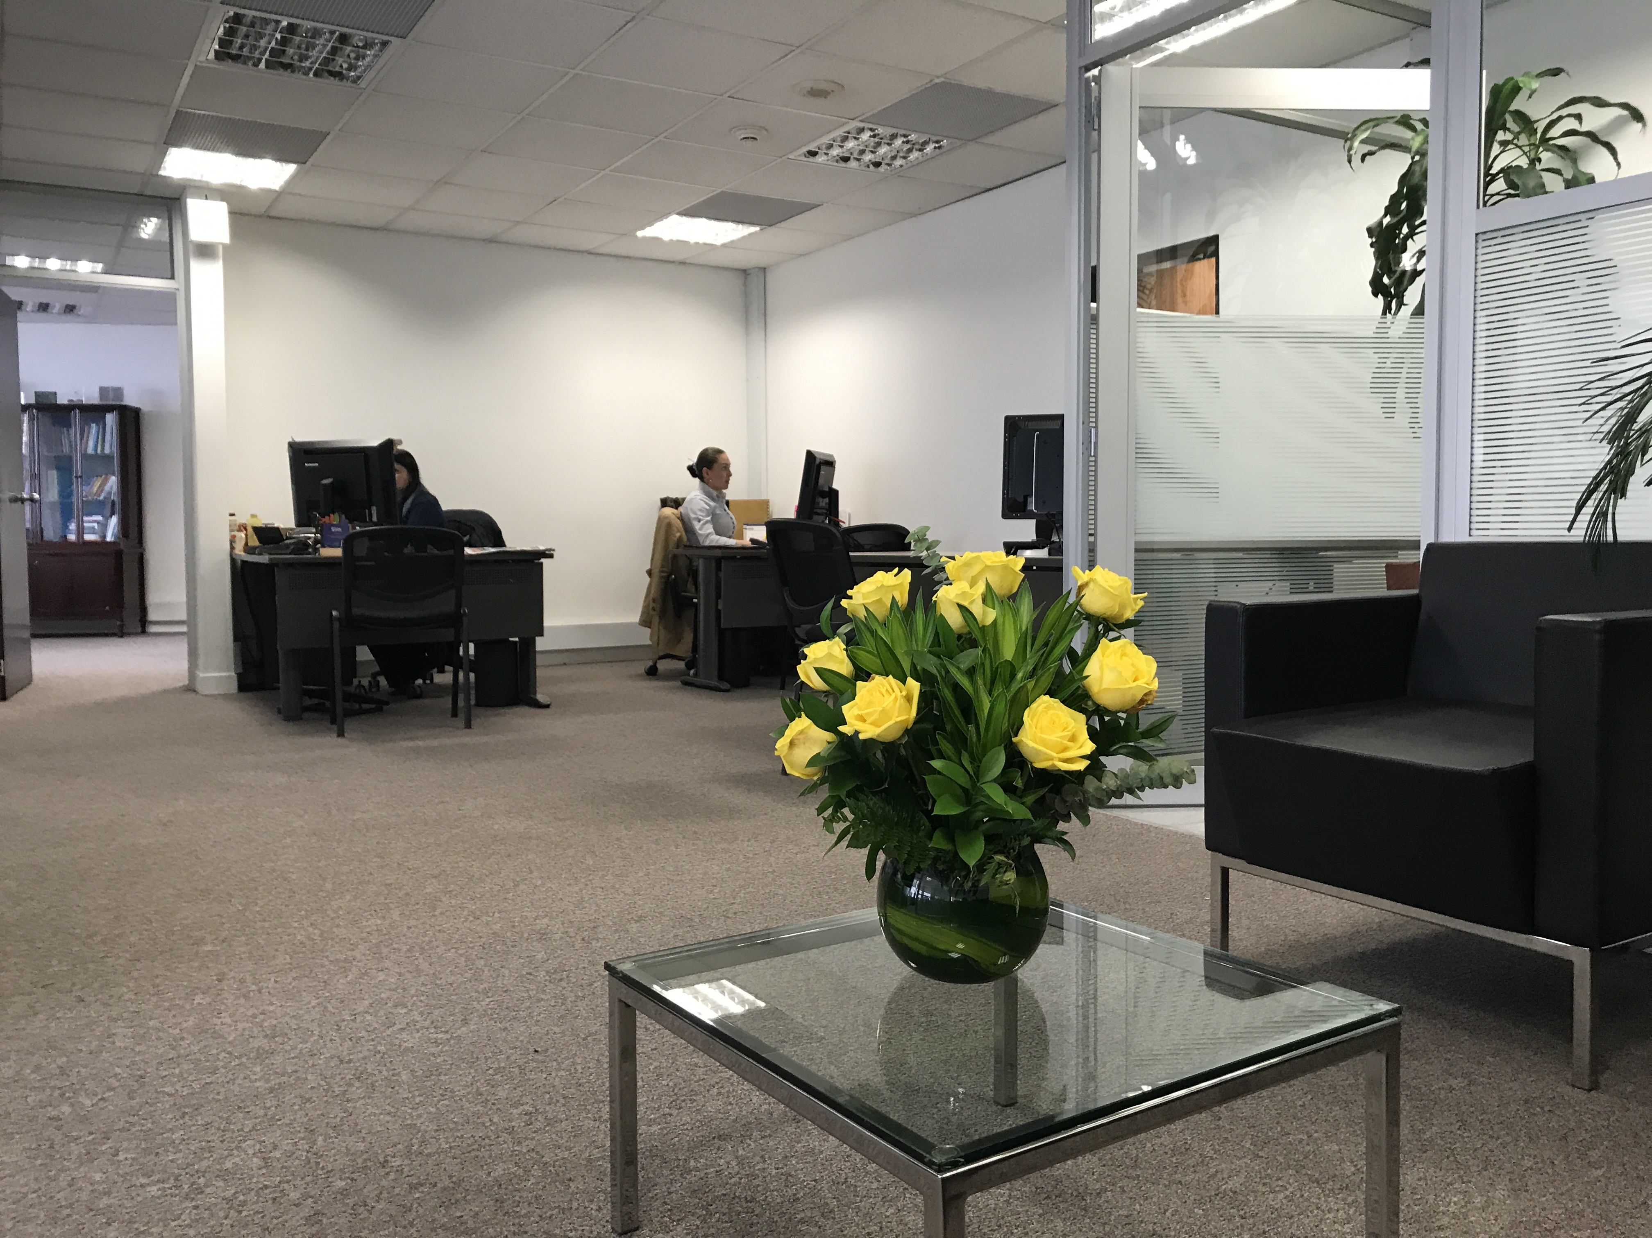
Funcionarios

Slide 13





Normativa y Adopción de buenas prácticas
Sistema de Administración de Riesgo Operativo
Sistema de Gestión de Seguridad de la Información SGSI
Estándar australiano
AS/NZS 4360
BASILEA

Slide 14

A tener en cuenta…
Unificar conceptos y metodologías
Optimizar recursos disponibles (humanos, técnicos, logísticos)
Sincronizar planes de trabajo, inclusive con los entes de control

Slide 15
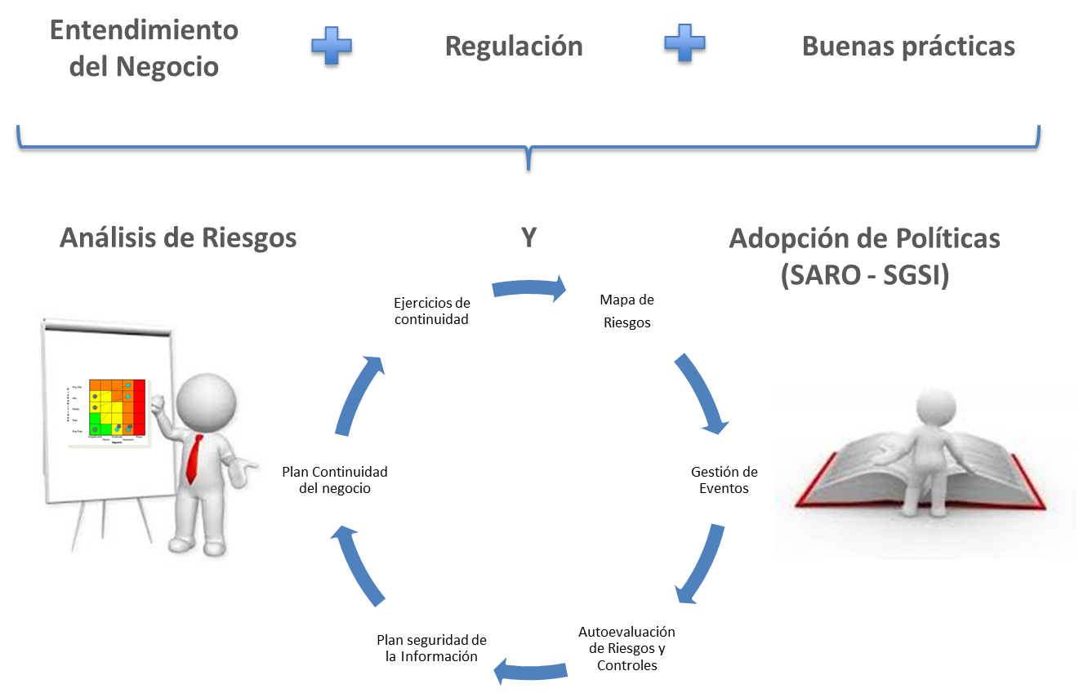
Visión de Riesgo Operativo – Seguridad de la información y Continuidad del negocio

Slide 16
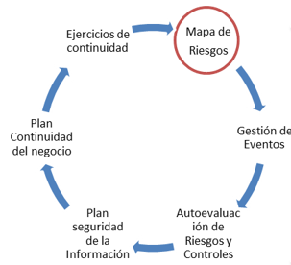



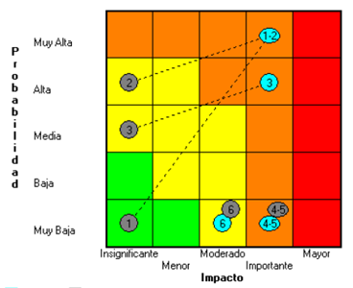
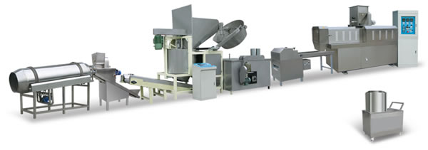

Visión de Riesgo Operativo – Seguridad de la información y Continuidad del negocio
Producto
o
Proceso
Nuevo
o
Modificación
URO
D.P.
OSI
D.P.
Viabilidad
PCN
Previo a su salida
a producción

Slide 17
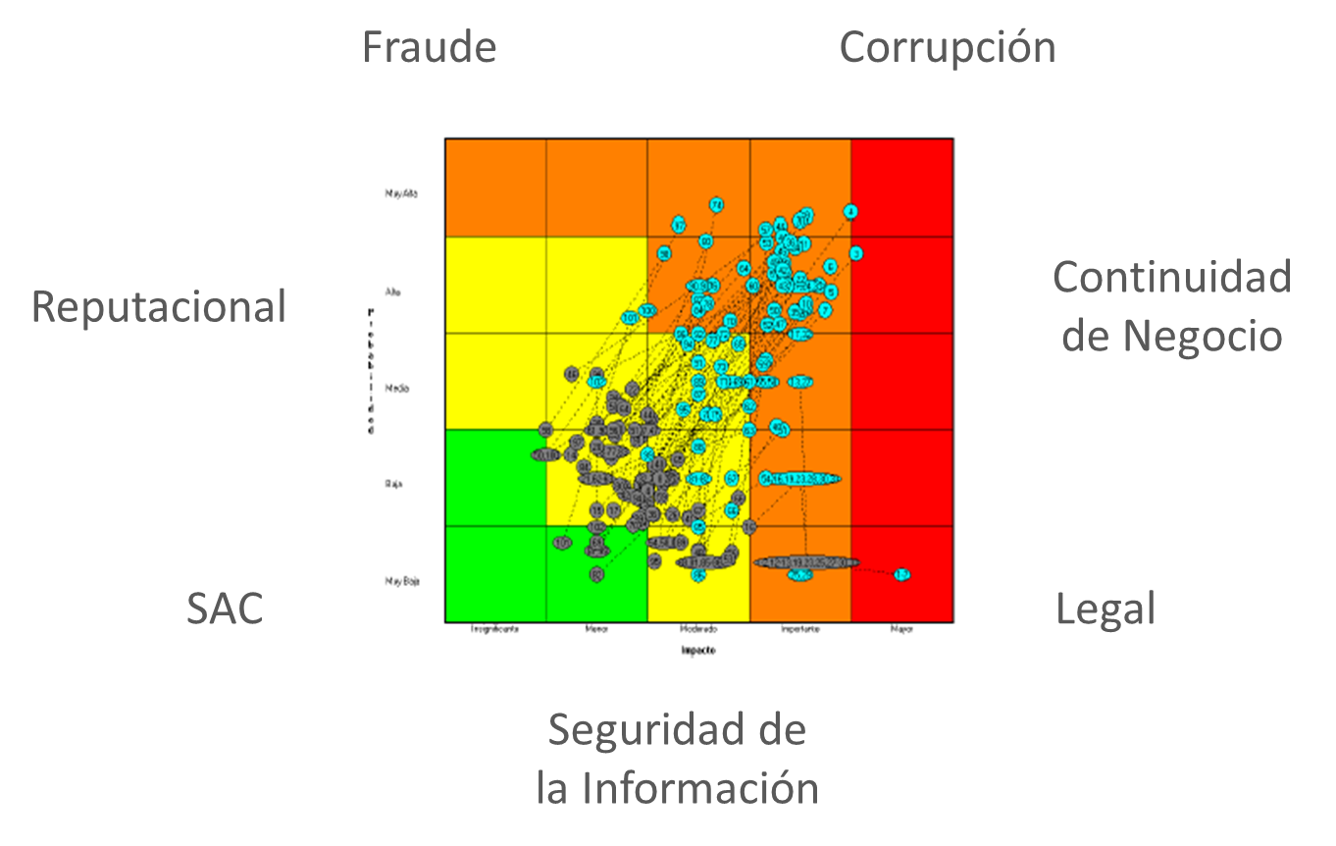
Mapa de Riesgo Operativo institucional

Slide 18
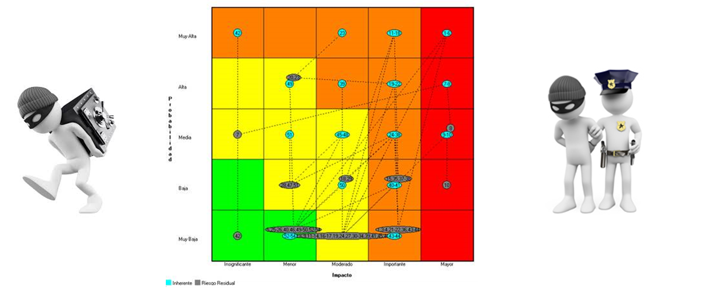
Mapa de riesgos de fraude y corrupción

Slide 19
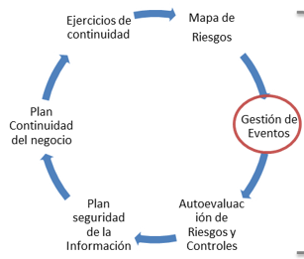
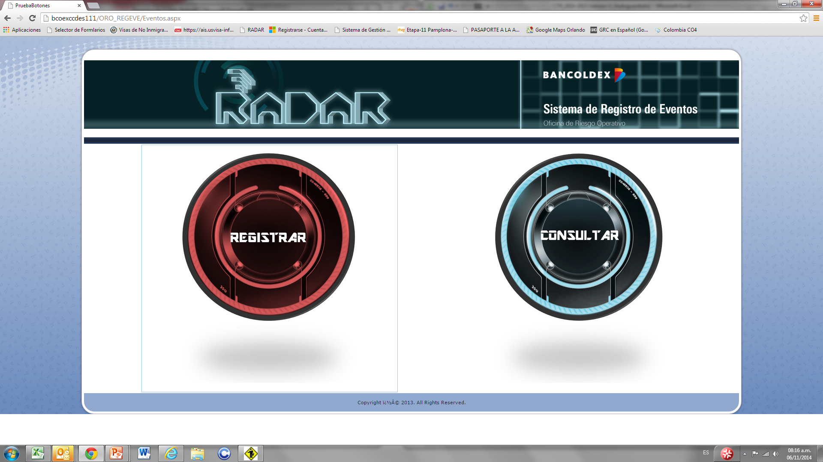


Visión de Riesgo Operativo – Seguridad de la información y Continuidad del negocio
Gestión de eventos
Proceso Crítico
PCN
Evento
URO
D.P.
OSI
Tratamiento
y
Planes de acción
Seguimiento

Slide 20
Radar
La URO gestiona y administrar los eventos de RO reportados a través de RADAR.
Aplicación Web que permite reportar y capturar de manera oportuna los eventos de riesgo operativo, facilitando su gestión, oportunidad y seguimiento.
Disponible en la Intranet y con acceso para todos los funcionarios

Slide 21
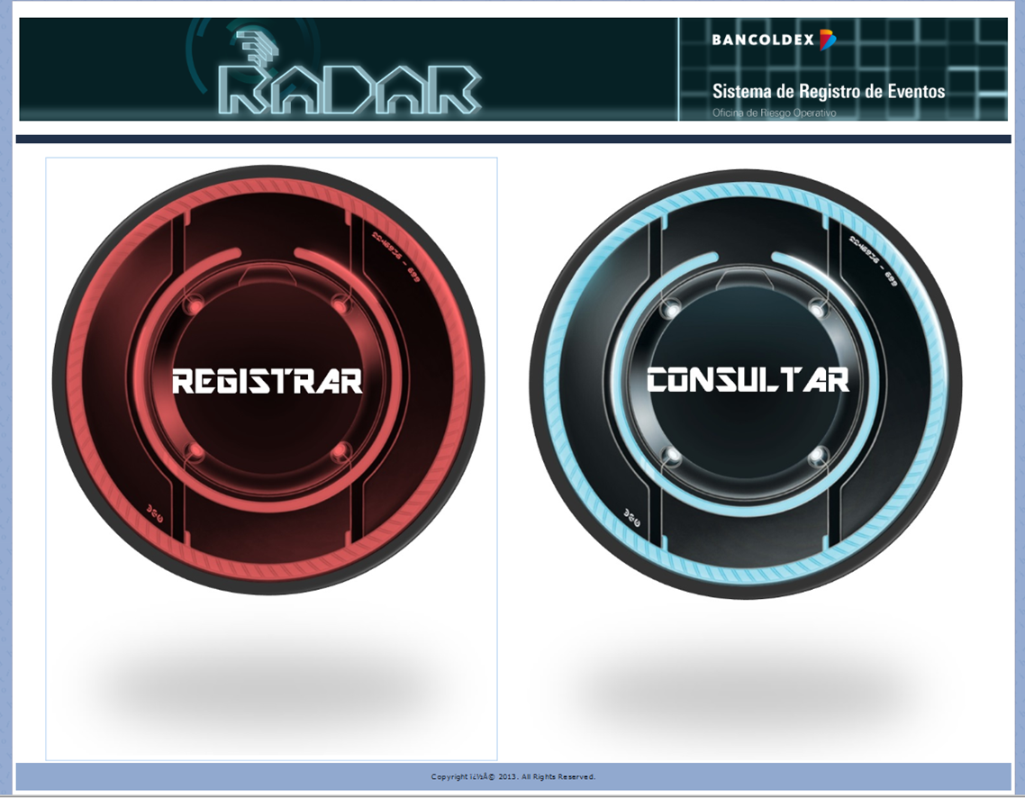
Radar

Slide 22
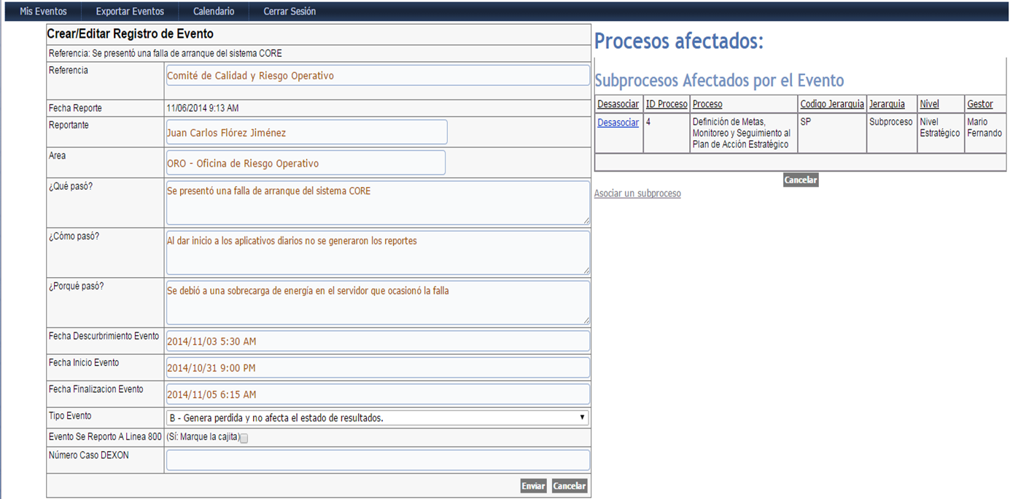

Radar

Slide 23

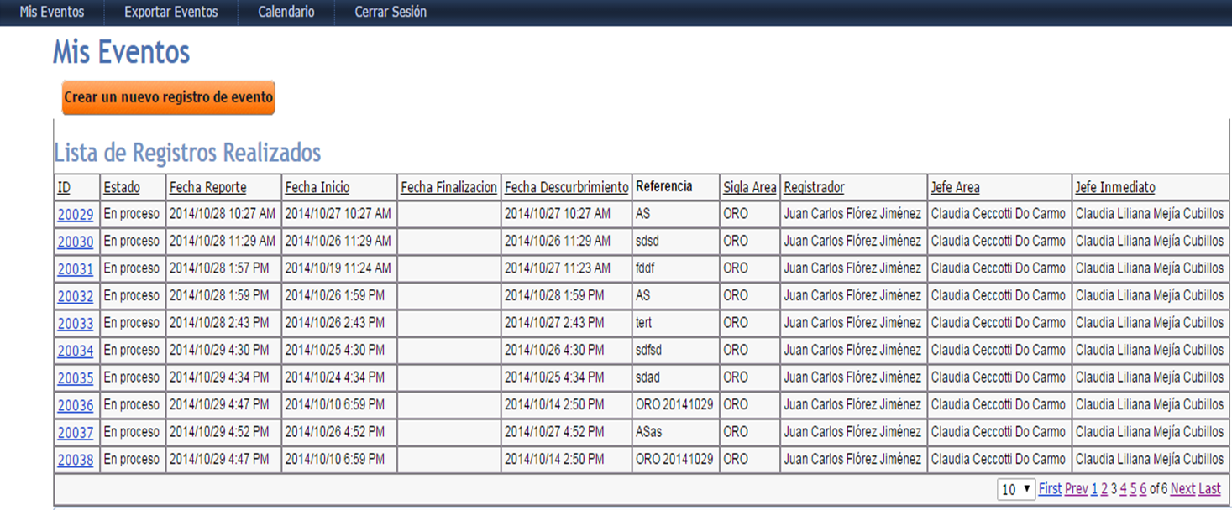
Radar

Slide 24
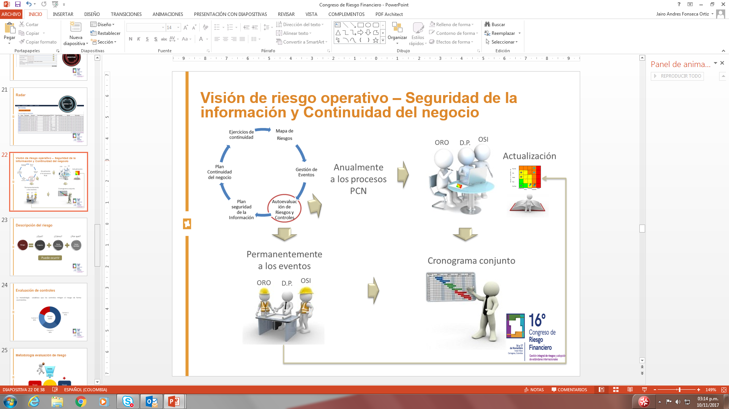


Visión de Riesgo Operativo – Seguridad de la información y Continuidad del negocio
URO
D.P.
OSI
Actualización
Anualmente
a los procesos
Permanentemente
a los eventos
Cronograma conjunto
ORO
D.P.
OSI

Slide 25
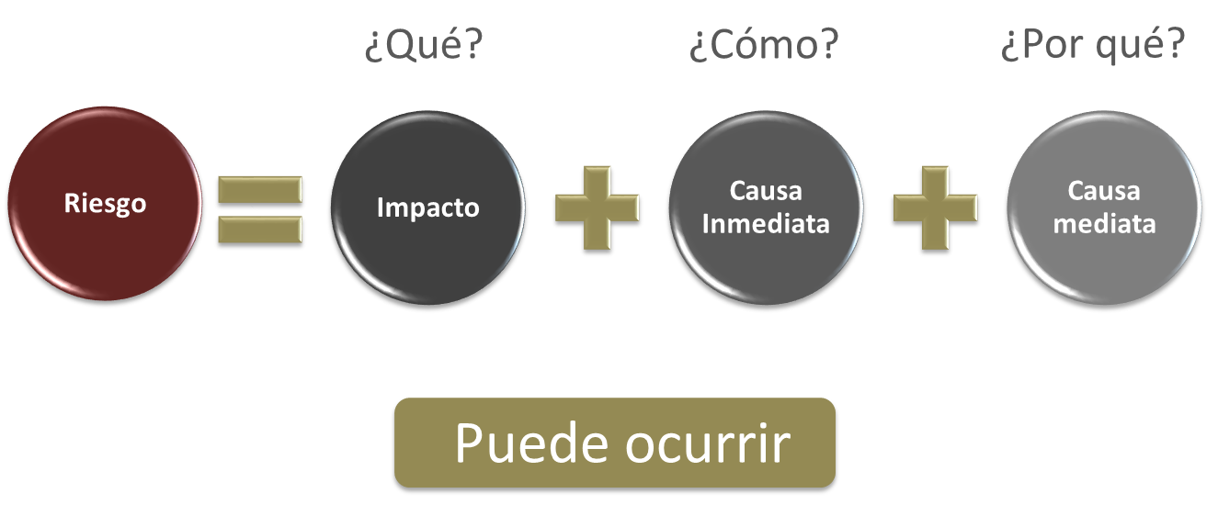
Descripción del riesgo

Slide 26
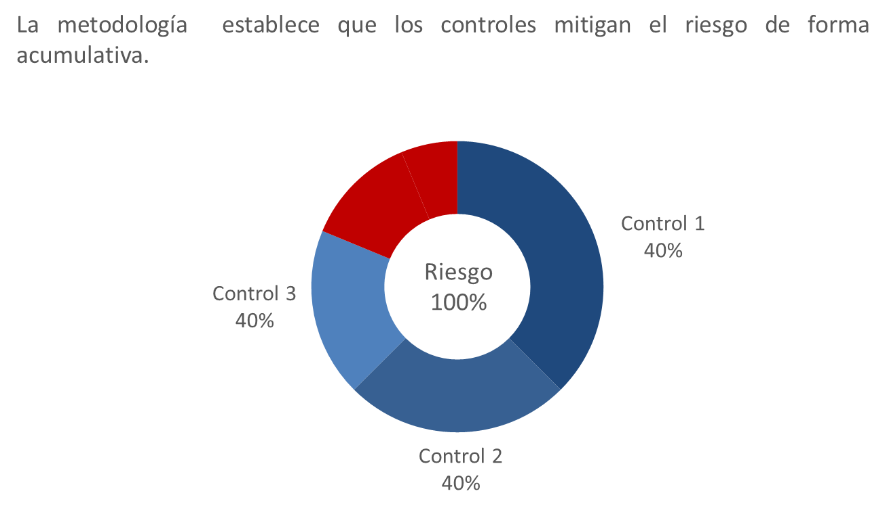
Evaluación de controles

Slide 27
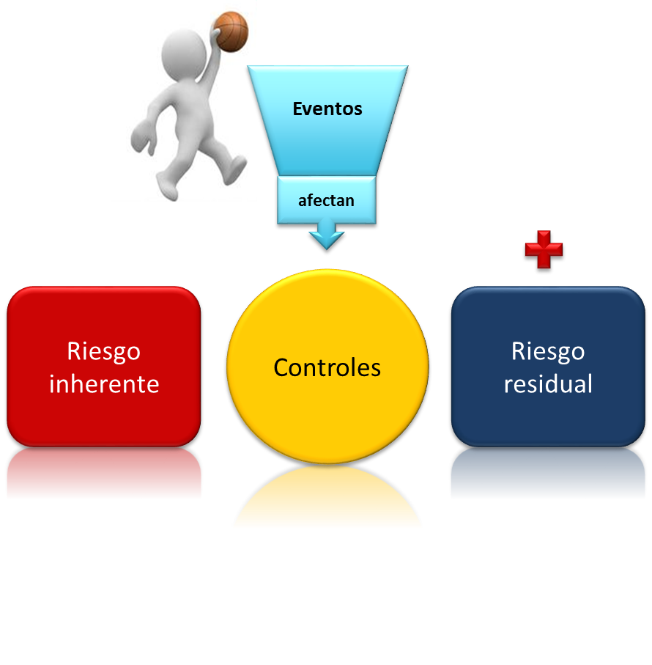
Metodología evaluación de riesgo

Slide 28
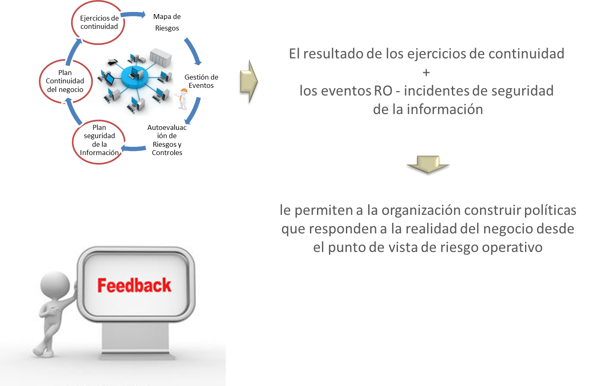
Visión de Riesgo Operativo – Seguridad de la información y Continuidad del negocio

Slide 29
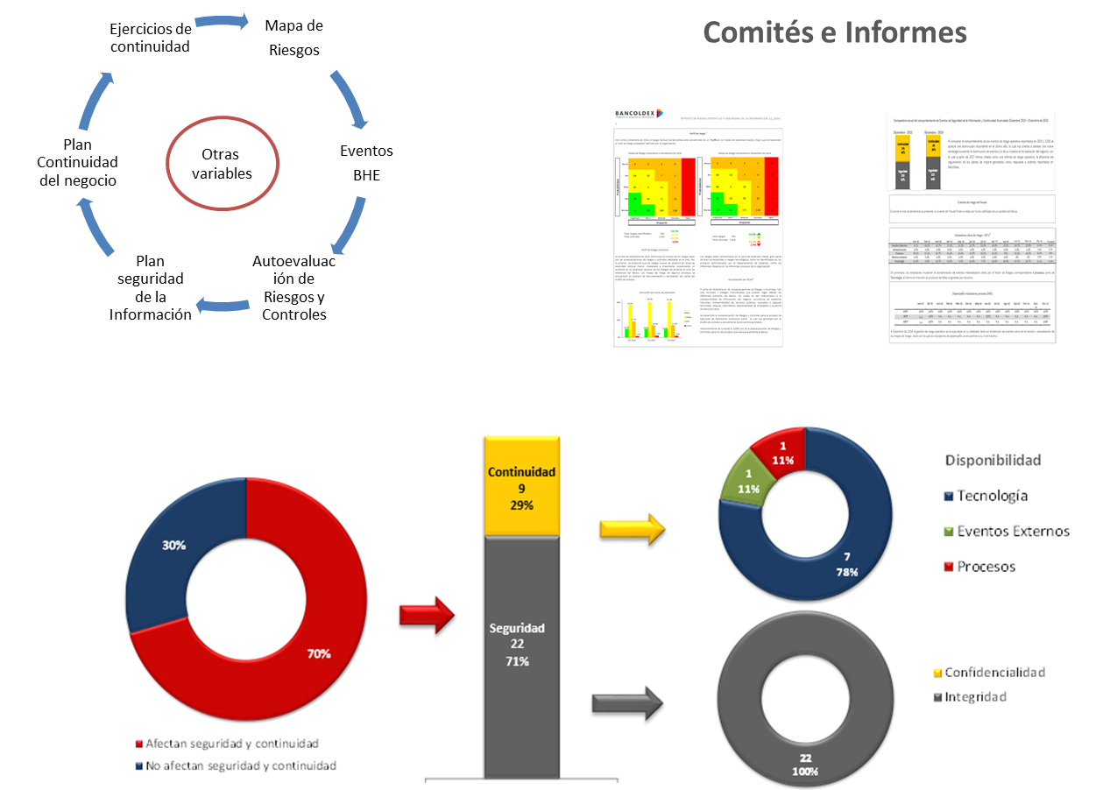
Visión de Riesgo Operativo – Seguridad de la información y Continuidad del negocio

Slide 30
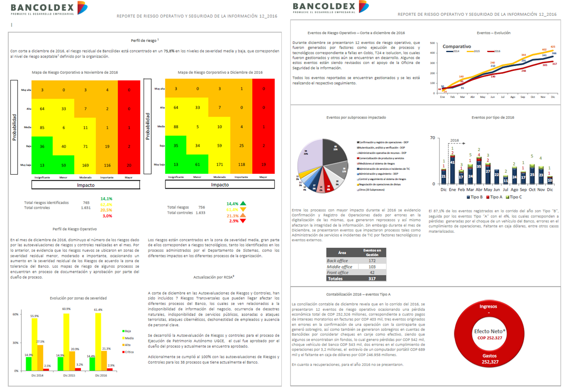
Reporte RO

Slide 31
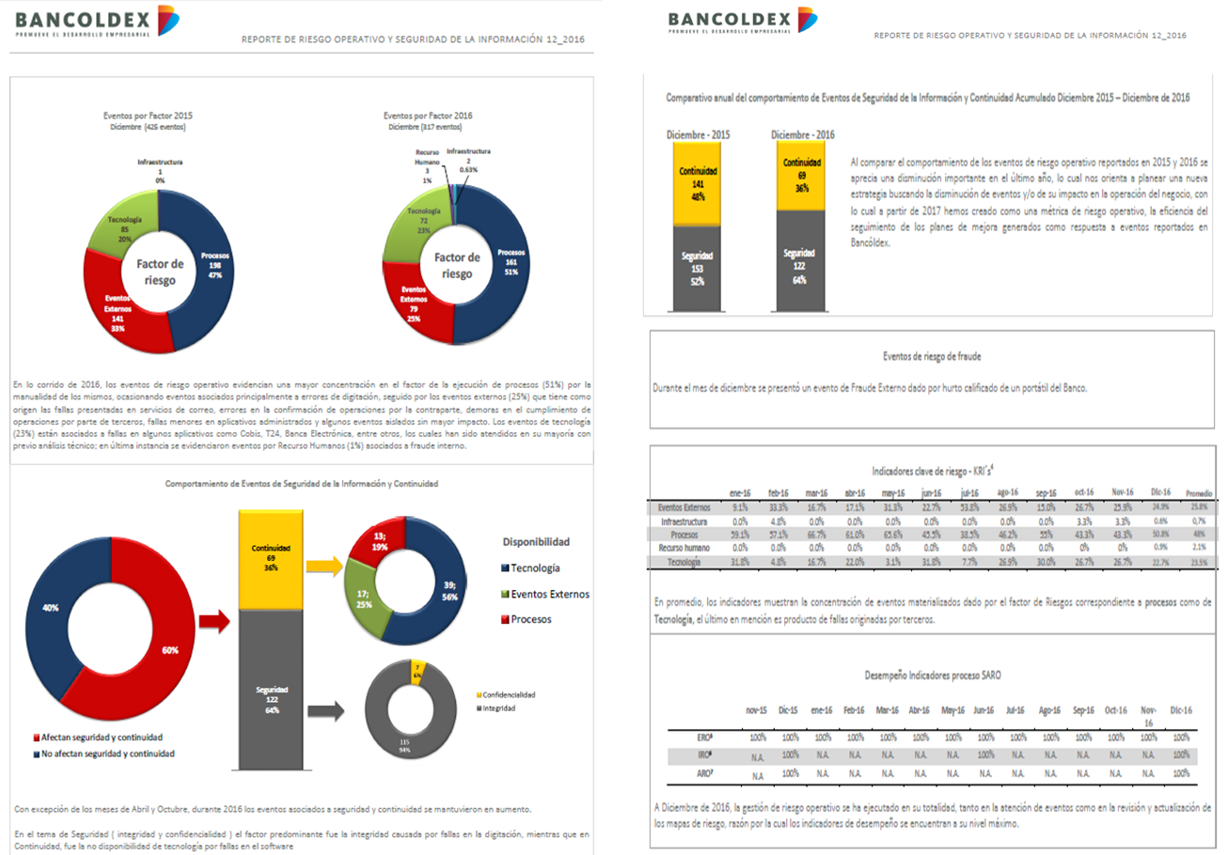
Reporte RO

Slide 32
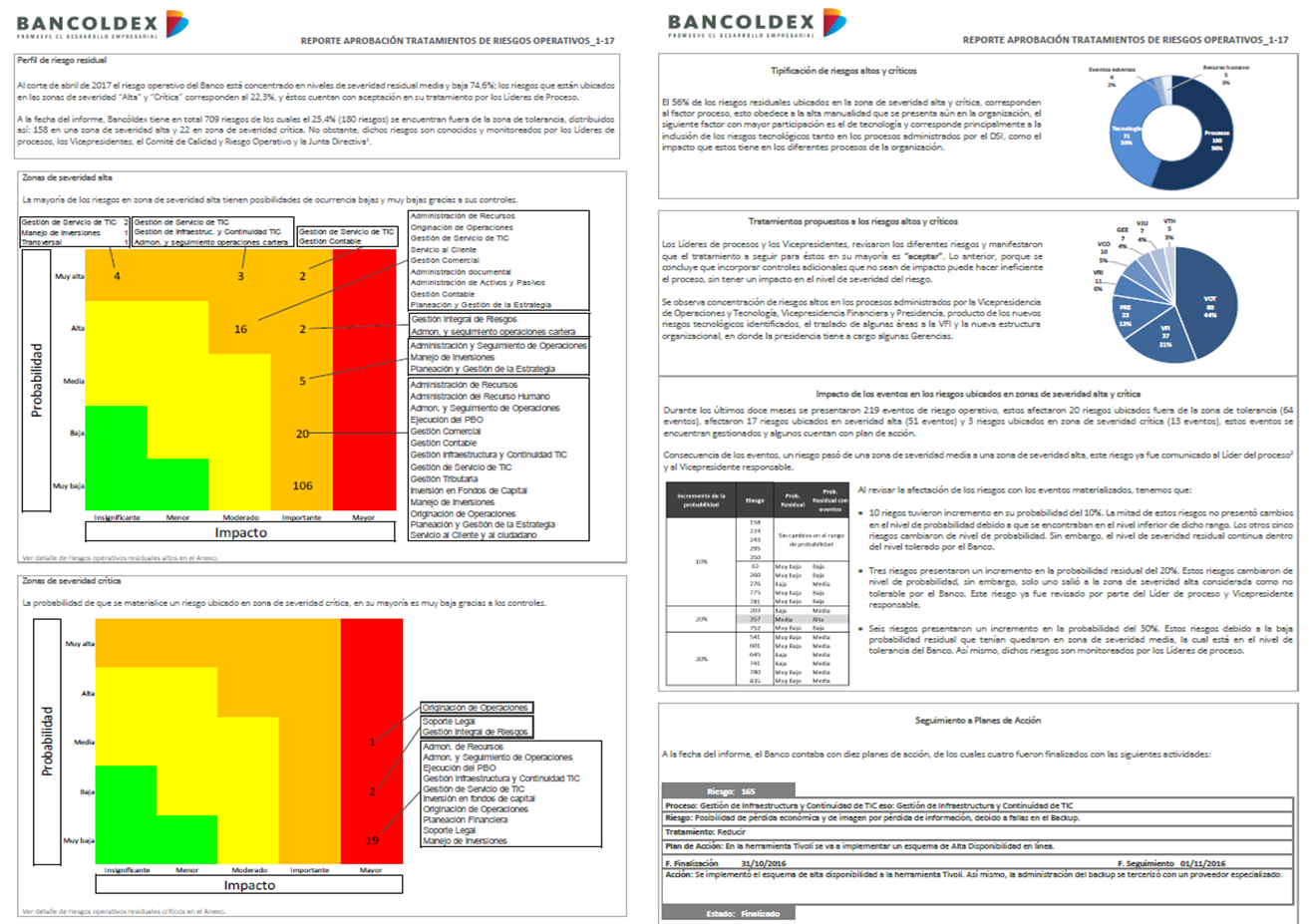
Reporte aprobación de tratamientos

Slide 33
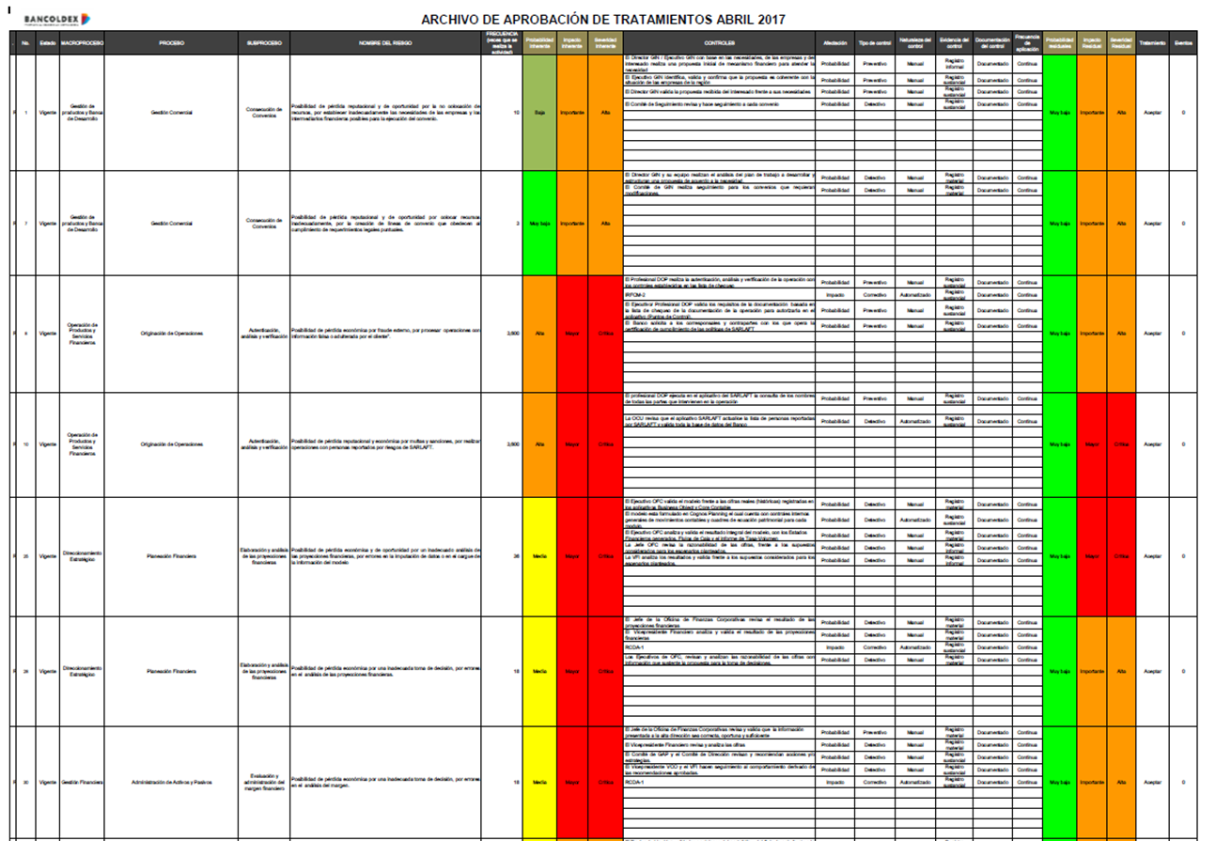
Reporte aprobación de tratamientos

Slide 34
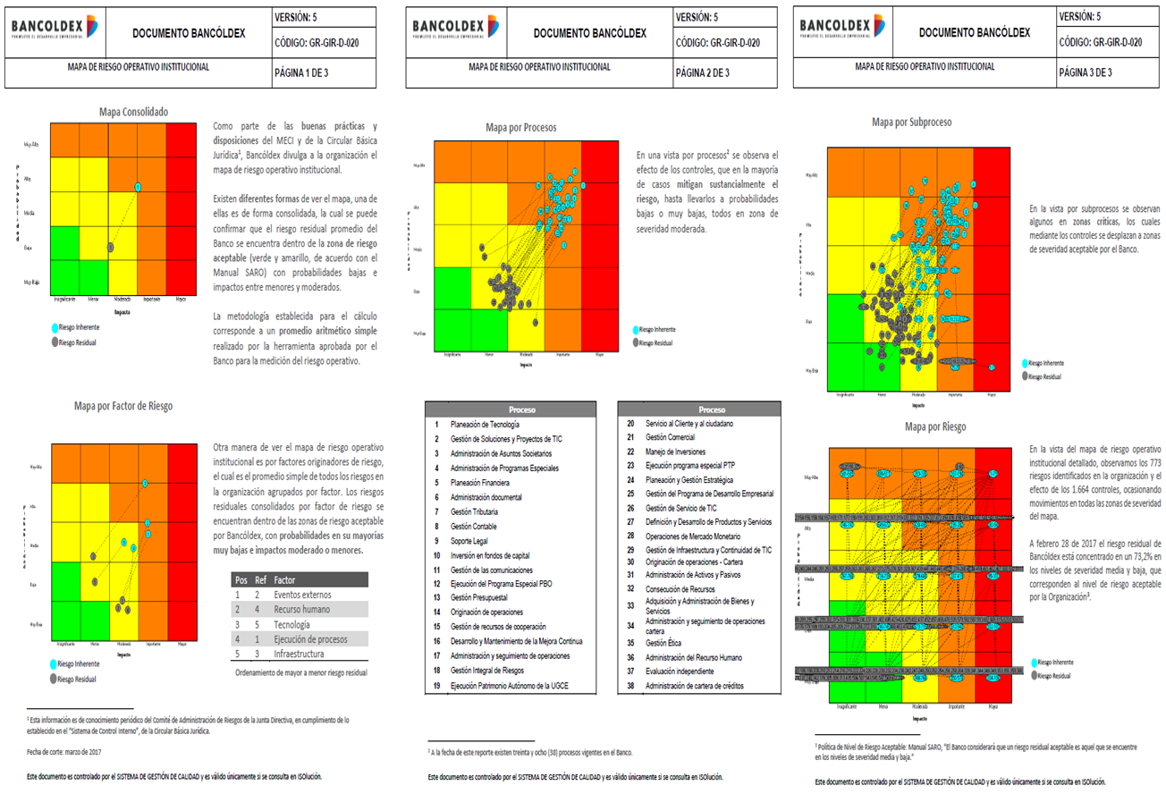
Mapa de Riesgo Operativo institucional

Slide 35
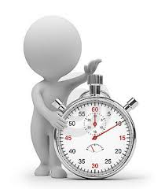

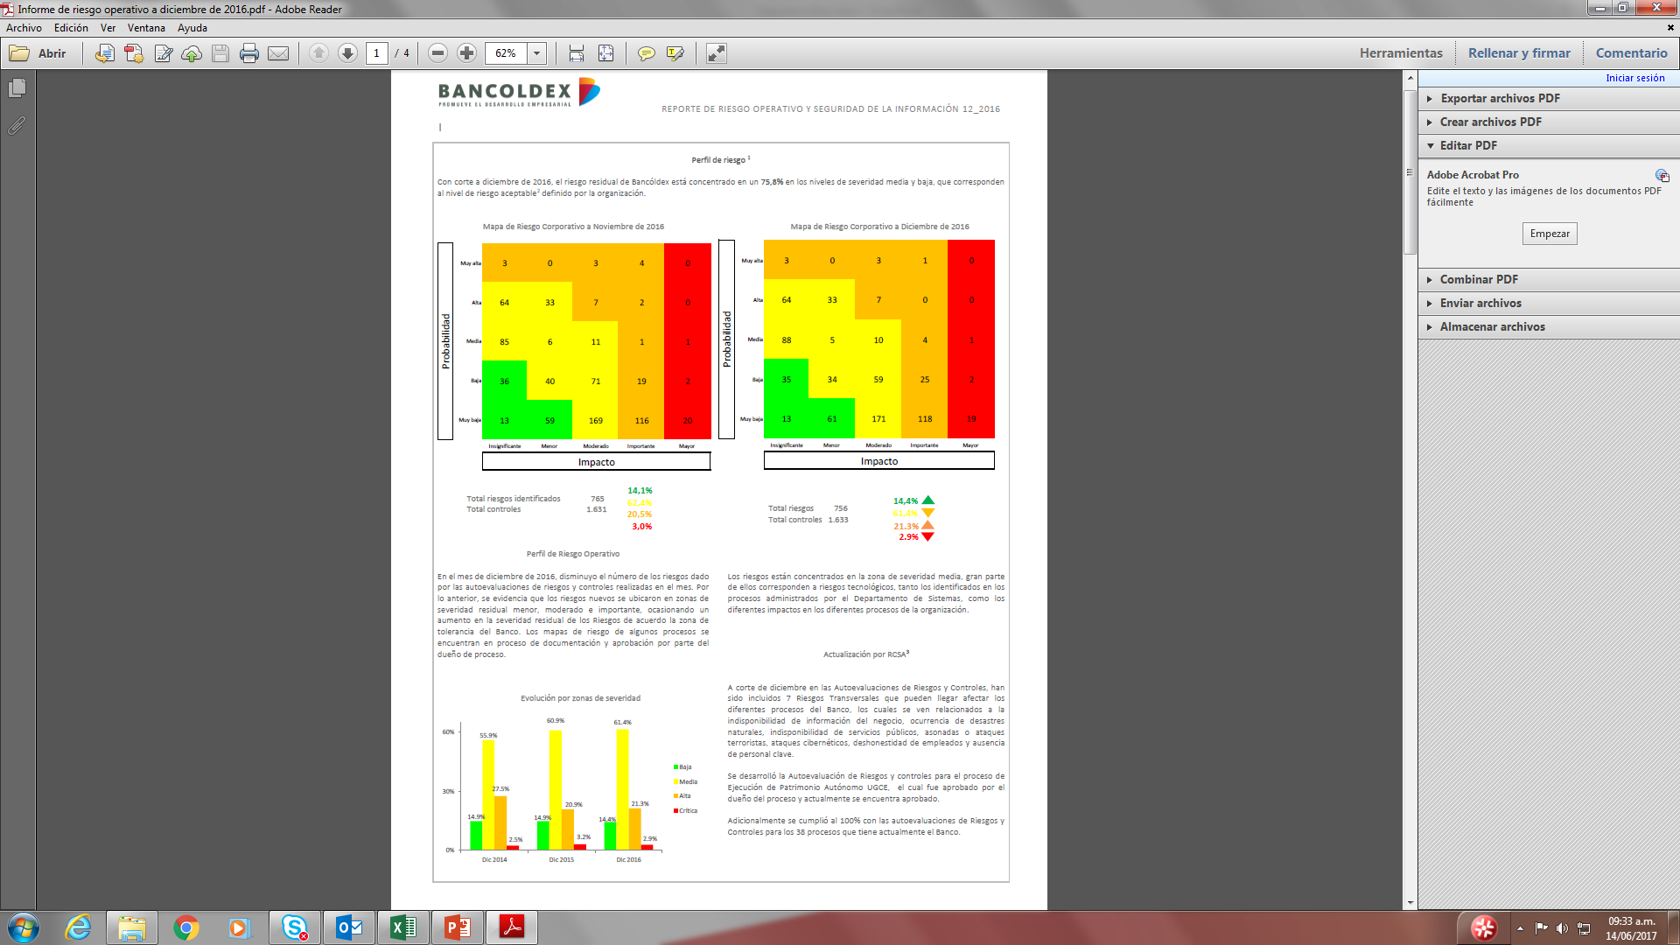



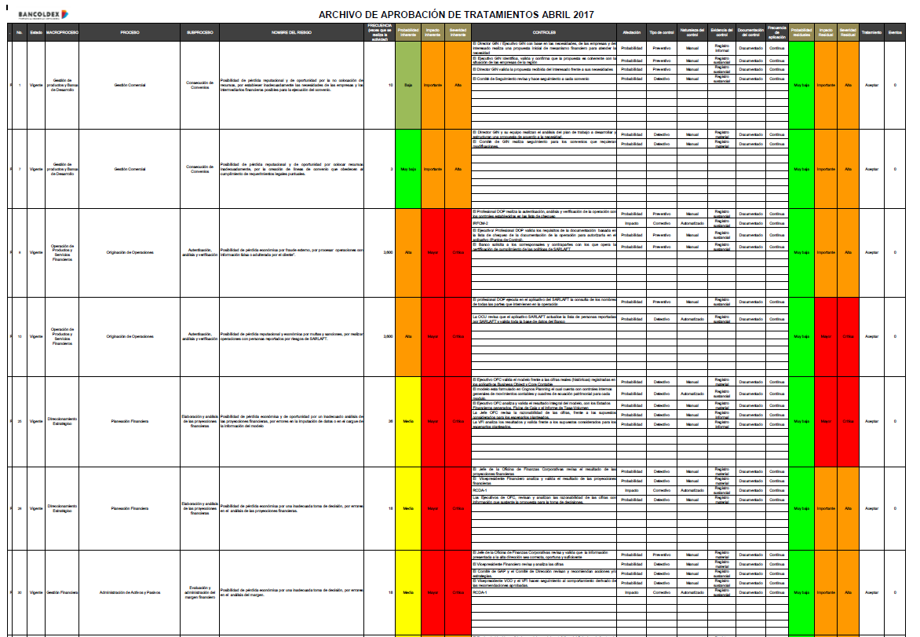
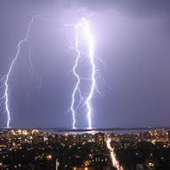

Comités e Informes

Slide 36
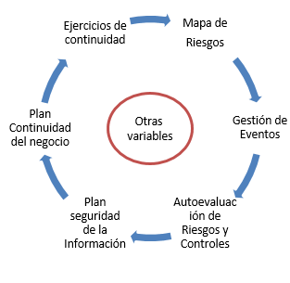



Visión de Riesgo Operativo – Seguridad de la información y Continuidad del negocio
Cultura de riesgo
Viajes Oficinas de
Representación

Slide 37





Visión de Riesgo Operativo – Auditoría
Eventos
URO
Auditoría
Riesgos
Fraudes

Slide 38
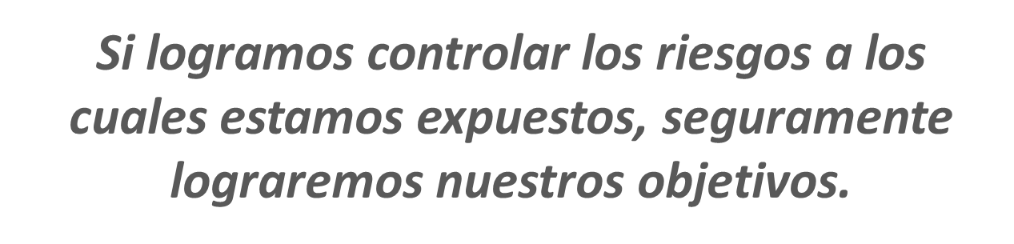
Sistema de Administración de Riesgo Operativo

Slide 39



